Slide 2

REPÚBLICA DE MOÇAMBIQUE
Cidade de Maputo
Conselho dos Serviços de Representação do Estado
Serviço de Saúde
HOSPITAL GERAL MAVALANE
Tema: “Rede de Emergência Obstétrica e Neonatal: Referência e Capacidade Resolutiva - Área do HGM”
Maputo, Outubro de 2026

Slide 3
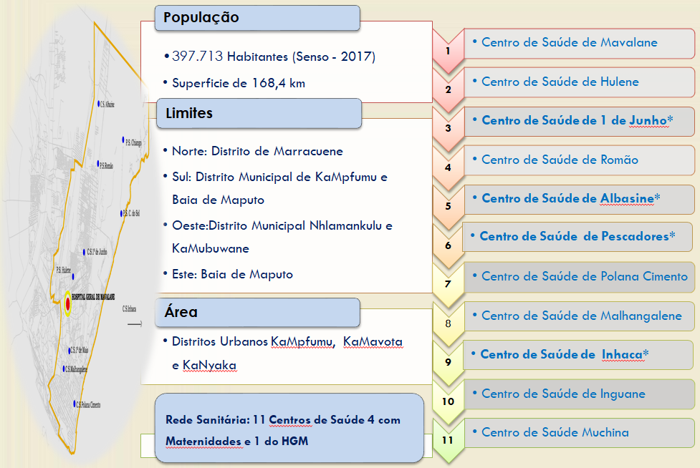
Rede sanitária
FONTE: HGM/NEP
Notes:
Perguntas que sao importantes para o painel: Qual é o impacto dessas referências sobre a capacidade assistencial do hospital?
Quais são os principais resultados maternos e neonatais e onde estão os pontos críticos da rede?

Slide 4
Objectivos
Objectivo Geral
Analisar o desempenho da rede materno-neonatal, desde a assistência nas maternidades de origem até ao hospital de referência, identificando padrões de referência, principais complicações e desfechos maternos e neonatais, para orientar intervenções de melhoria da qualidade, resolutividade e continuidade dos cuidados
Notes:
Perguntas que sao importantes para o painel: Qual é o impacto dessas referências sobre a capacidade assistencial do hospital?
Quais são os principais resultados maternos e neonatais e onde estão os pontos críticos da rede?

Slide 5
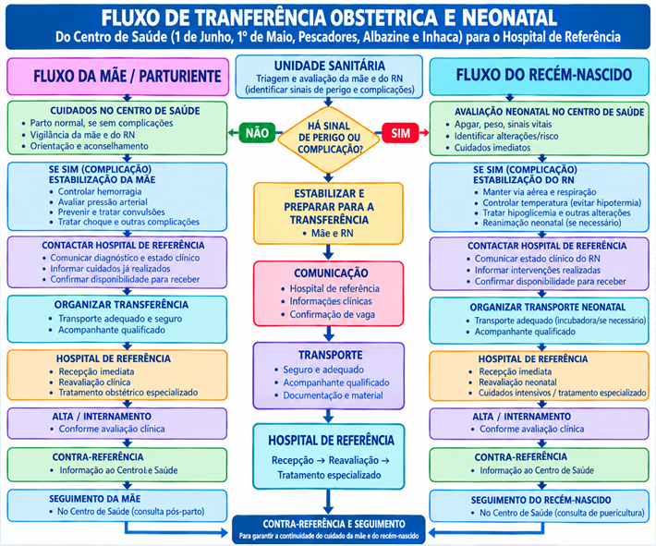
Fluxo de Transferência de Pacientes de CS para Hospital

Slide 6
Capacidade de RH por turno HGM
-50,0%
-12,5%
FONTE: HGM/Maternidade
FONTE: HGM/Maternidade

Slide 7
Capacidade de RH por turno HGM
3 médicos especialistas não trabalham nos turnos da noite, restando apenas 4 especialista para 30 noites de urgência em ginecologia e obstetricia.
3 enfermeiras superiores não podem cobrir 30 noites como segundo elementos, a maior parte dos turnos serao de apenas um médico e duas enfermeiras, para atender sala de partos, bloco operatório e urgência de ginecologia.
Com uma média de 28 partos por dia e 30 admissões na urgência de ginecologia, 1 médico e duas enfermeiras não conseguirão atender com qualidade desejada.
Durante o primeiro semestre as equipas eram constituídas de 3 clínicos e 4 enfermeiras, um agente de serviço e um administrativo

Slide 8
Capacidade de RH por turno dos C. Saude
FONTE: HGM/Maternidade

Slide 9
Movimento na maternidade nos Centro de Saúde da Área de HGM
FONTE: HGM/Maternidade
Notes:
Para o indice de cumprimento ter em conta a meta de numero de partos por US

Slide 10
Transferência de Pacientes de CS para Hospital
FONTE: HGM/Maternidade
Apenas 30% dos admitidos vieram transferidas das US e 70% foram admitidas vinda de casa.

Slide 11
Principais Causas de Transferência
FONTE: HGM/Maternidade
Nos últimos 6 meses vieram Transferência Cerca de 4493 pacientes de todos os centros de saúde da cidade e província de Maputo, sendo que 1713 são nossa área de saúde
Total de 12293 admitidos só na sala de partos

Slide 12
CAPACIDADE DE RESPOSTA OBSTÉTRICA
FONTE: HGM/Maternidade
FONTE: HGM/Maternidade
Houve aumento no numero de partos, duplicação de cesarianas realizadas, e redução para metade na taxa de natimortalidade

Slide 13
Mortalidade Materna e as Principais Causas
FONTE: HGM/Maternidade
Houve redução na mortalidade materna, porém a patologia hipertensiva (eclâmpsia) com 2 casos, hemorragia obstétrica (atonia uterina) com 1 caso e a complicação anestésica com 2 casos. foram as causas de morte maternas em 2026.

Slide 14
Rácio de Mortalidade Materna Intra-Hospitalar (100.000 NV)
-62,2%
66/100.000NV
FONTE: HGM/Maternidade
O Rácio de Mortalidade Materna Intra-Hospitalar reduziu de 259/100.000 NV no 1º semestre de 2025 (9 óbitos) para 98/100.000 NV no 1º semestre de 2026 (5 óbitos), representando uma redução de 62,2%.

Slide 15
Óbitos Maternos por Proveniência (CS para HGM)
Proveniência | No de casos | Percentagem
Casa | 2 | 40%
US periférica do próprio distrito | 1 | 20%
US da província de Maputo | 2 | 40%
Sem informação | 0 | 0,0%
Total | 5 | 100%
FONTE: HGM/Maternidade
FONTE: HGM/Maternidade

Slide 16
Óbitos Neonatais
FONTE: HGM/Maternidade

Slide 17
Nados Mortos do 1º. Semestre de 2026
FONTE: HGM/Maternidade

Slide 18
Desafios
Superlotação da maternidade desde a sala de partos até as enfermarias/berçário;
Quantidade insuficiente de roupa hospitalar;
Insuficiência de enfermeiras e agentes de serviço;
Insuficiência de insumos o que dificulta a execução das cirurgias electivas;
Atraso na decisão de transferência;
Demora da família em procurar assistência;
Rotura constante de Medicamentos e insumos.

Slide 19
Plano de Melhoria
Problema | Principais Causas | Consequências | Possíveis Soluções
Consulta Pré-natal Deficiente | Aparelhos de TA avariados e falta de pilha, rastreio deficiente da infecção da mãe na gravidez, rupturas de medicamentos (Dexametasona) | Diagnostico Tardio, Pré-eclampsia/ prematuridade | Rastreio de infecção materna no 1º e últimos trimestre de gravidez/ medição de TA em toda consulta pré natal/ referencia para o ARO
Demora da chega da ambulância | Número insuficiente de Ambulância e Recursos Humanos | Atraso na chegada ao hospital | Reforçar o transporte e Recursos Humanos
Deficiente Comunicação com o hospital | Falta de telefone, ausênsia de comunicação prévia | Hospital não preparado para receber a emegência | Comunicação obrigatória antes da tansferência, contactos funcionais 24h
Transporte neonatal inadequado | Falta de incubadora de transporte, oxigênio ou pessoal treinado | Hipotermia, hipóxia e agravamnto do Recém-nascido | Equipar ambulância, protocolos de transpote NN
Sobrecarga do Pessoal de referência | Elevado número de referências, insuficiência de profissionais | Espera para o atendimento ou internamento | Alocar Recursos Humanos
Défice de profissionais de Saúde | Dificuldade na estabilização e tratamento Falta de medicamentos, oxigénio | Agravamento durante o transporte | Alocação do pessoal/fomacão continua

Slide 20
Boas Práticas
Discussão do óbito envolvendo o centro de saúde que referiu;
Uso de protocolos padronizados antes da referência;
Formação contínua de enfermeiras do berçário e maternidade em manejo do RN;
Lavagens das mãos;
Limpeza das incubadoras diário;
Encontros Trimestrais com as parteiras tradicionais para consciencialização na adesão ao parto institucional (Distrito de Kamavota);
Encontro mensal de auscultação comunitária;
Palestras nos mercados juntos com SESP (Distrito de Kamavota);
Programa na Televisão e Rádio (Distrito de Kamavota).

Slide 21
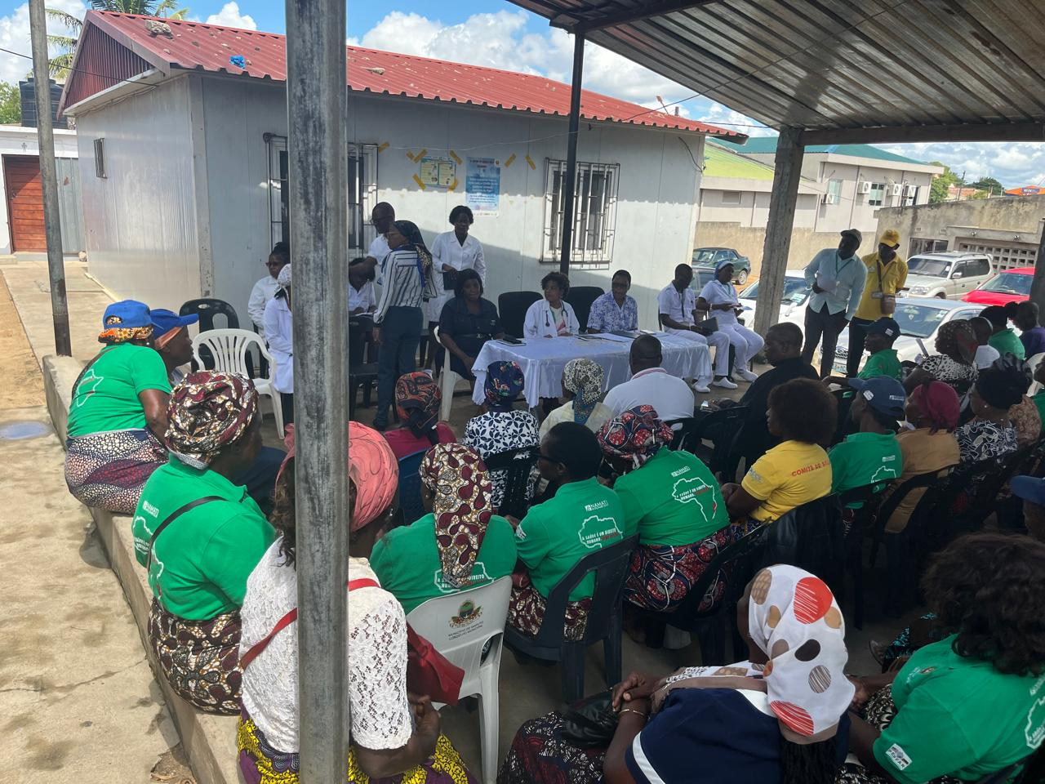
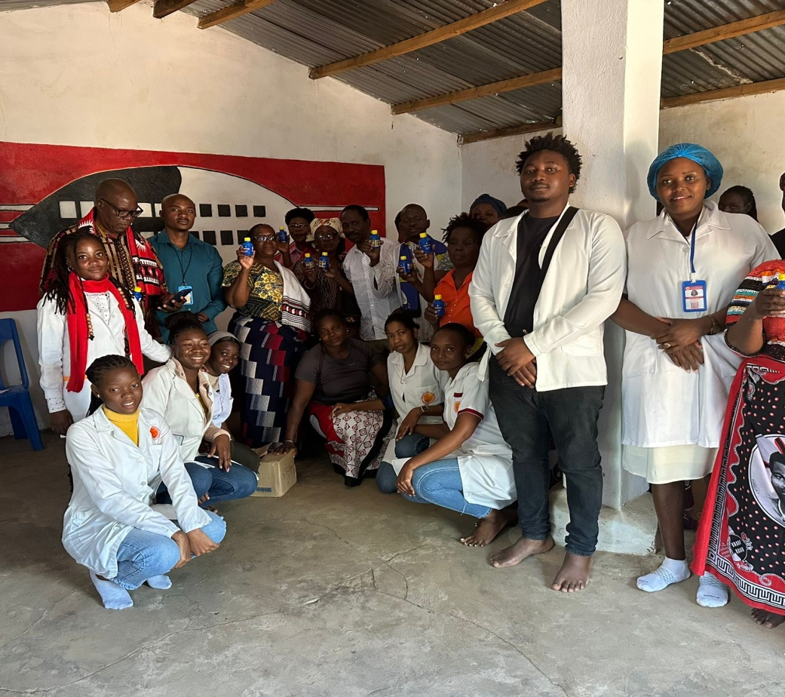
Boas Práticas

Slide 22
“Obrigado!”
“O Nosso Maior Valor É A Vida!”

